Slide 1
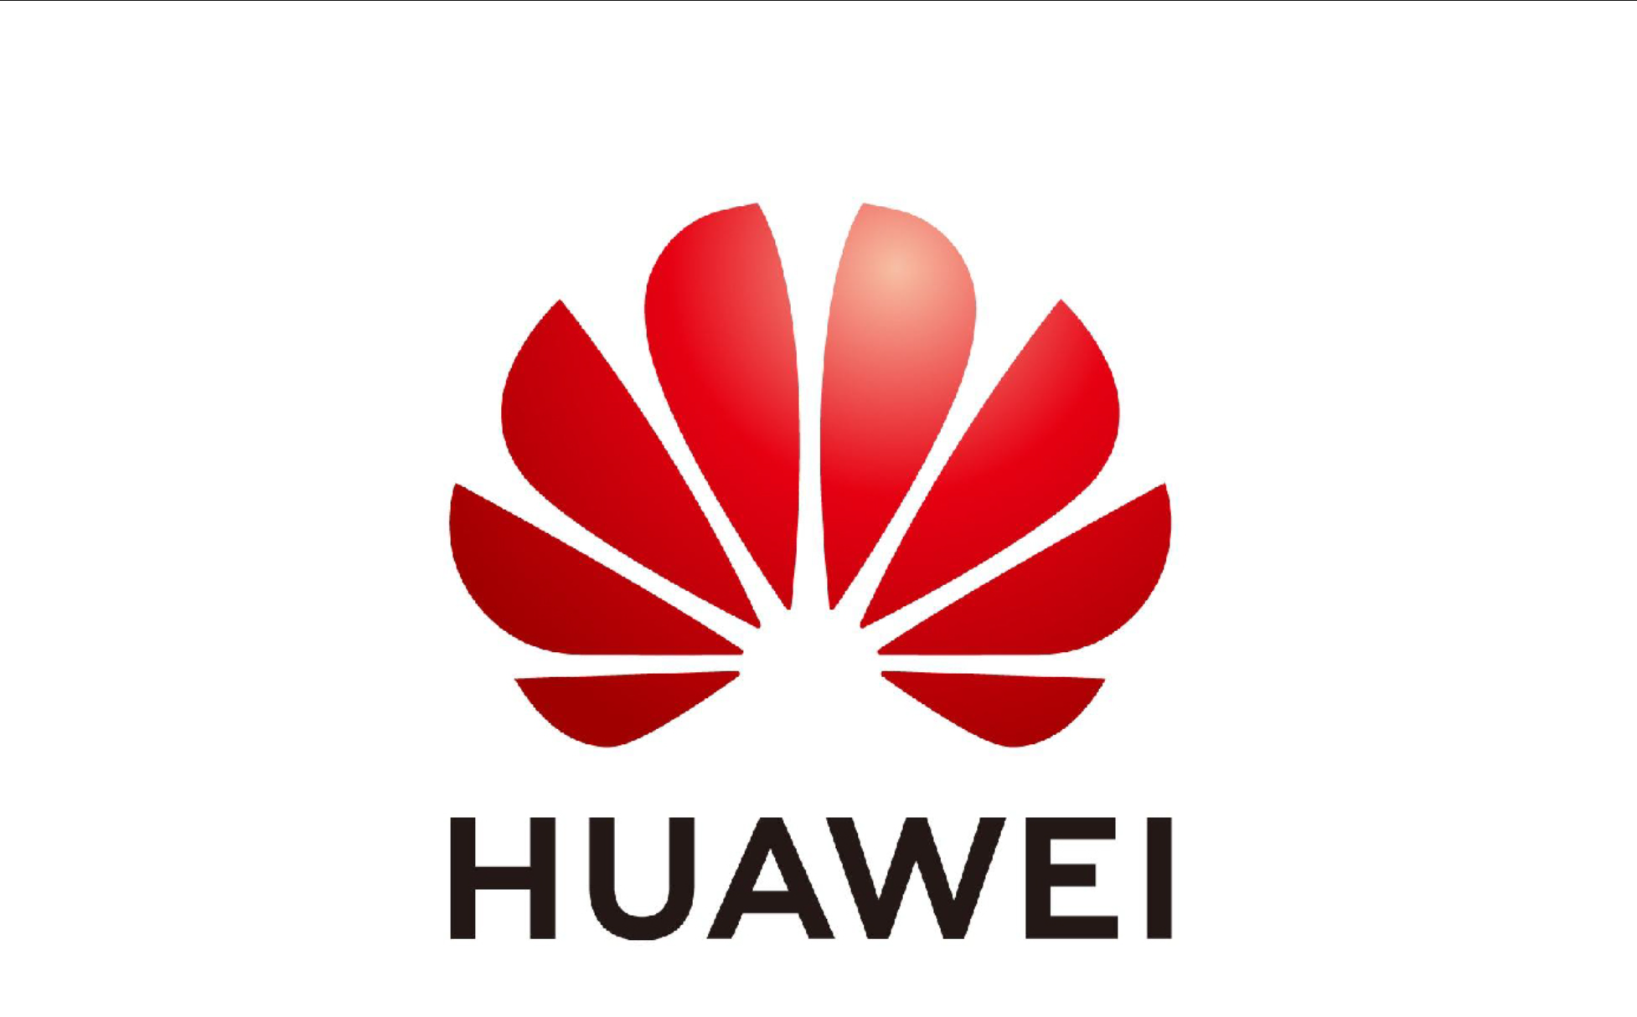
项目导入
受全球经济不景气、通信领域客户投资意愿下降的影响，2012年华为公司遭遇了连续五个月的亏损，陷入了年度收入目标和净利润目标可能均难以实现的困境。集团财经费用管理部在公司的支持下，通过预算管理的两记重拳，以及其他管理收段的共同出击，“拧出”了十亿美元费用，为公司创造了价值，在公司扭亏中立下了赫赫战功。
公司费用的“拧出”过程结合并运用了以下预算管理手段。
第一，在费用预算制定上划出高压线。
2012年费用预算增长近30%，而当年的收入预算仅增长了21%。花钱的速度已经超过了赚钱的速度。基于此，公司为机关职能平台制定了费用预算基线和模型，针对不同部门的业务特点制定了差异化的基线。在实现基线约束的基础上，公司给出了另外一条高压线：费用额零增长。为实现这一目标，集团轮值CEO和CFO亲自挂帅，专门组织费用评审，对每个职能平台的部门费用一项项展开分析，随后正式签发了《职能平台费用预算指引》、《内部结算管理规定》等一系列文件。最终费用管理实效突出，一下砍掉了6000多万美元的平台费用预算。

Slide 2
项目导入
第二，在费用预算实施中实现弹性预算。
弹性预算的方法和理论虽早就存在，但此前公司一直都是“向上弹”，未出现过“向下弹”的情况，并没有真正实现弹性预算。面对此次压力，公司决定将预算授予机制收紧，根据收入、销售毛利完成率孰低来弹性授予费用预算，即经营计划完不成，费用预算就要减少。如果全年收入预测完成95%，销售毛利预测能完成90%，则按照90%弹性授予其费用，砍掉其10%的费用预算。通过这种方式，公司将资源配置和产出指标更紧密地挂钩，迫使利润中心不仅追求收入的达成，还要关注销售毛利。截至2012年底，集团收入/销售毛利预算完成90%，费用预算也控制在了90%的水平。
通过以上预算管理手段的运用，华为公司总共“拧出”了仅十亿美元的费用预算节余，最终使得利润结果基本达到了集团预期要求，过去一段时间费用率不断走高的势头也得到了遏制。
凡事预则立，不预则废

